Slide 1
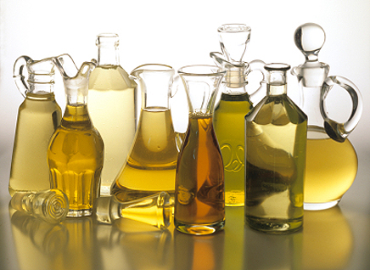
Жири як компоненти їжі, їх біологічна роль
Підготувала
Учениця 11 Б класу
Кунтиш Олександра

Slide 2
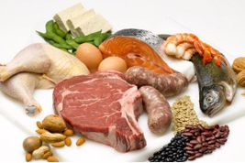
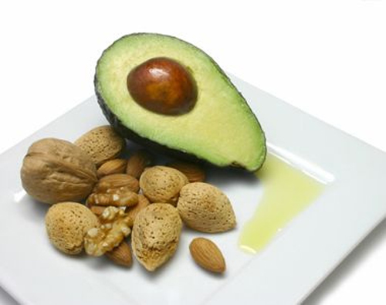
Жири є цінними продуктами харчування. Жири бувають рослинного і тваринного походження. У рослинах жир зосереджений в насінні, плодах. Ми споживаємо його у вигляді готових жирів: бобовий, кокосовий, какаовий, пальмовий, кукурудзяний, соєвий, соняшниковий або плодами горіхів, гарбуза, оливків тощо. Тваринні жири споживаємо у вигляді сала (яловичий, баранячий, свинне сало, жир домашньої птиці), м’яса, риби, сиру, сметани, масла, молока тощо.

Slide 3
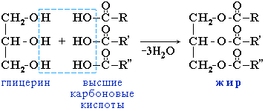
Найважливішою властивістю жирів, як і всіх естерів, є їх гідроліз, в результаті якого вони розщеплюються на гліцерин і відповідні карбонові кислоти. Цей процес відбувається в організмі: жири, що входять до складу їжі, під впливом ферментів підшлункового і кишкового соку піддаються гідролізу. Продукти гідролізу – гліцерин і карбонові кислоти – всмоктуються в кишківнику й знову утворюють жир, необхідний організму.

Slide 4
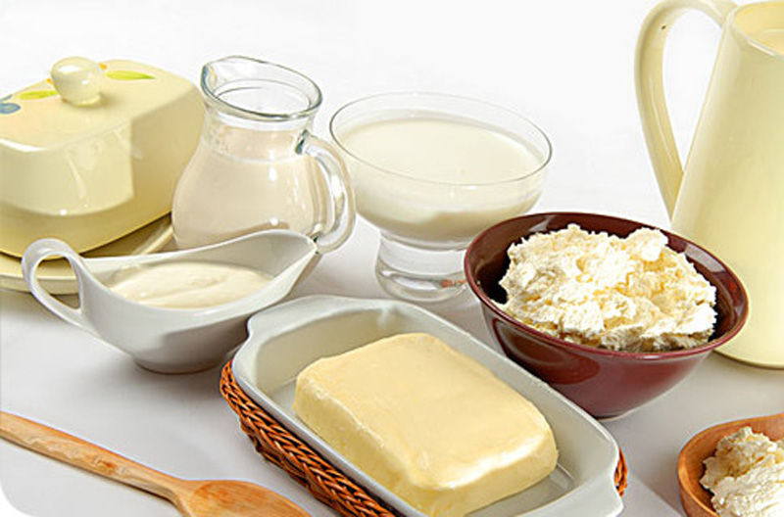
Біологічна роль жирів
1 г жиру = 9,3 ккал
теплоізоляційна;
забезпечення організму енергією (1 г жиру – 9,3 ккал);
пластичний матеріал для побудови клітинних мембран;
сприяють проникненню жиророзчинних речовин через мембрани клітин;
заповнення простору між клітинами, захист внутрішніх органів.
Жири – незамінний продукт харчування. Вони забезпечують такі життєві функції організму:

Slide 5
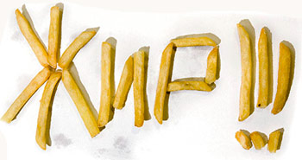
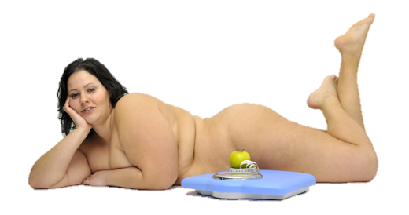
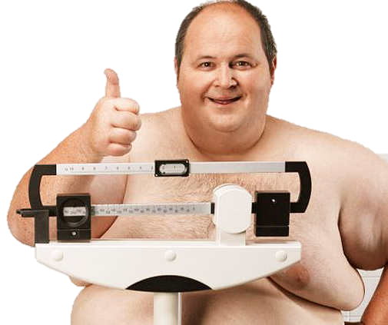
Добова норма жирів 1–1,5 г на 1 кг маси тіла.
При нестачі або надлишку жирів виникають порушення жирового обміну. В жировому обміні важливу роль відіграє печінка. При надлишку жирів, стресовому стані у кров потрапляють жирні кислоти, які накопичуються в печінці (норма жиру в печінці – 5%), що може призвести до жирового переродження печінки. В судинах, особливо головного мозку й нижніх кінцівках, серці утворюються атеросклеротичні бляшки, звужується русло судин, судини стають менш еластичними, що може призвести до паралічу, інфаркту та інших захворювань.

Slide 6
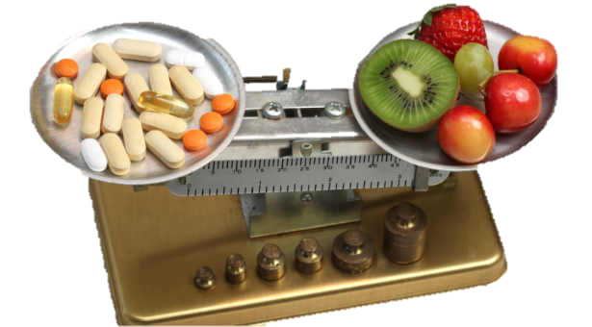
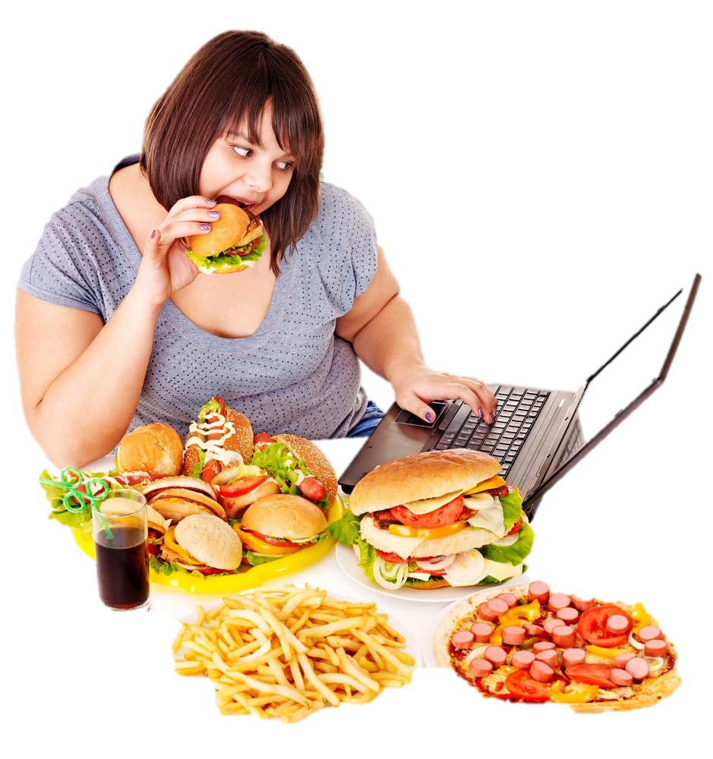
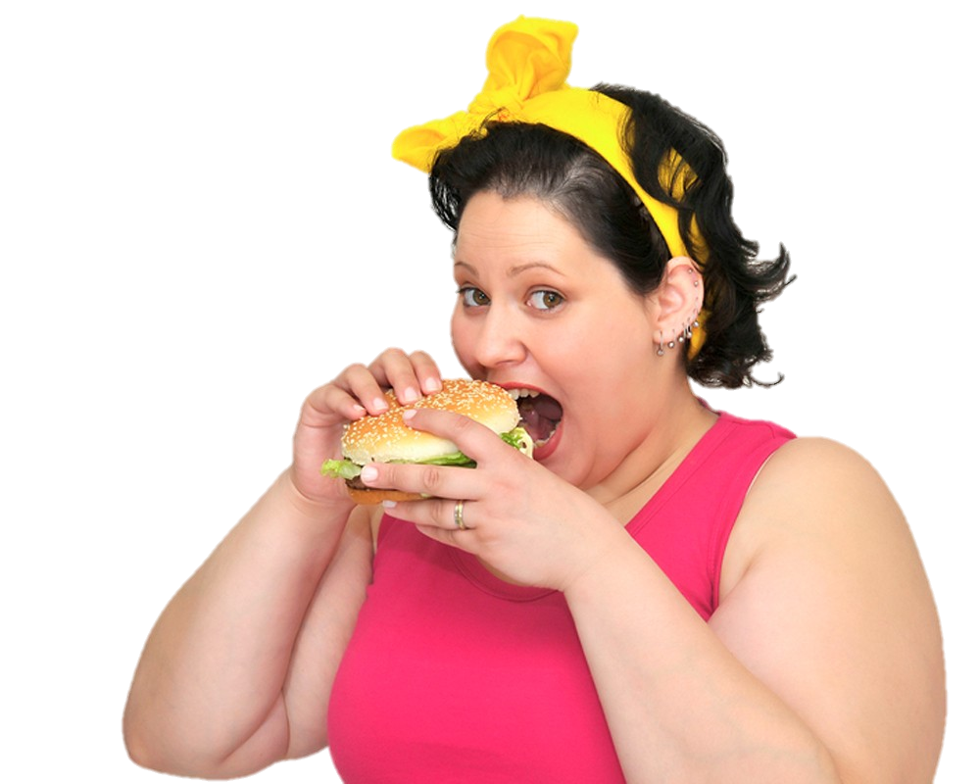
При нестачі жирів виникають авітамінози, хронічні захворювання шкіри.
Корисними для вживання є олії, які містять у своєму складі незамінні жирні кислоти (в організмі вони не синтезуються). Ненасичені жирні кислоти, які входять до складу оливкової олії сприяють розчиненню жовчних каменів.

Slide 7
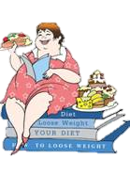
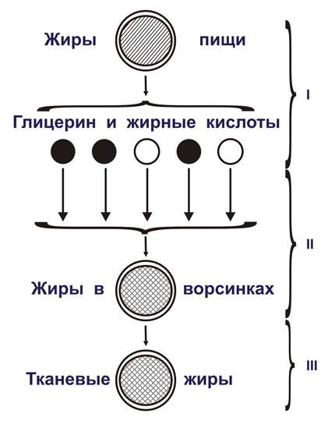
Обмін жирів в організмі
Частково емульгований в ротовій порожнині жир потрапляє в шлунок й кишківник. У шлунку під дією ферментів та кишківнику, під дією панкреатичного соку, він гідролізує на гліцерин та жирні кислоти. Жирні кислоти нерозчинні, тому сполучаючись з жовчними кислотами, вони утворюють розчинні комплекси, які всмокчуються в епітелій кишківника.

Slide 8
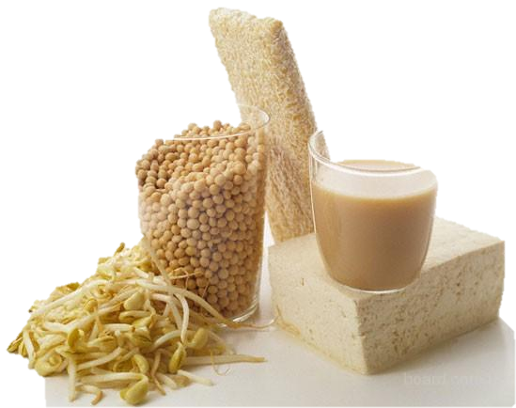
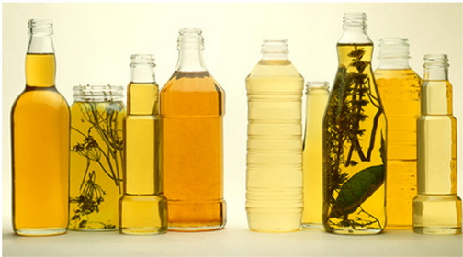
Тут комплекс розпадається, а жовчні кислоти через кров’яне русло потрапляють в печінку. Гліцерин як водорозчинний також проникає в епітелій кишківника, де з гліцерину й кислот синтезується жир тіла. Частина синтезованого жиру через кров’яне русло потрапляє в жирову клітковину, врешті відкладаючись прозапас. Частина через кров’яне русло потрапляє до клітин й органів. Тут відбувається гідроліз жиру, окиснення утвореного гліцерину та жирних кислот через ряд проміжних стадій до СО2 і Н2О з виділенням тепла.

